Slide 2
التدريب التمهيدي
للشركاء

Slide 3
منصة
منصة نحن متطوعون/ات
هي منصة وطنية ممكننة
وزارة الشؤون الاجتماعية
دائرة العمل التطوعي
شراكة
أطلقتها اليونيسيف بالشراكة مع أنيرا و LiveLove
تحت إشراف وقيادة
وزارة الشؤون الاجتماعية
دائرة العمل التطوعي
مرسوم رقم 5734 تاريخ 29/9/1994
اللجنة الوطنية للتطوع
قرار مجلس الوزراء رقم 31 تاريخ 20/12/2000

Slide 4
من نحن متطوعون/ات؟
شراكة
أطلقتها اليونيسيف بالشراكة مع أنيرا و LiveLove
تحت إشراف وقيادة
وزارة الشؤون الاجتماعية
منصة
منصة نحن متطوعون/ات
هي منصة وطنية ممكننة
اضغط على البطاقة لاظهار المعلومات

Slide 5
انضم إلينا اليوم وابدأ رحلتك في التطوع مع نحنُ لتصبح جزءًا من حركة التغيير وتسهم في بناء مجتمع أفضل.
كيف تعمل
هذه المنصة؟
منظمات غير حكومية، منظمات المجتمع المدني، منظمات الأمم المتحدة، القطاعين العام والخاص، الجمعيات الأهلية، البلديات، مؤسسات تربوية مثل جامعات، مدارس، مهنيات
أعمارهم بين 15 و24 سنة، ذكور وإناث، أشخاص ذوي الإحتياجات الخاصة
شركاء
متطوعين
/ات
اضغط على الخيارات لاظهار المعلومات

Slide 6
انضم إلينا اليوم وابدأ رحلتك في التطوع مع نحنُ لتصبح جزءًا من حركة التغيير وتسهم في بناء مجتمع أفضل.
ما الذي سيفيدك
كشريك على المنصة؟
الوصول بشكل أسرع إلى الشباب
الانضمام إلى منصة وطنية
تعزيز صورة إيجابية للمؤسسة

Slide 7
01
04
إضافة مهارات مبتكرة وإبداعية للمؤسسة
تطوير سياسات المؤسسة
القيمة المضافة لوجود متطوع
05
02
تحقيق أهداف المؤسسة
انخراط المؤسسة بالمنفعة الاجتماعية العامة
اضغط على الشعارات لاظهار المعلومات
06
03

Slide 8
شروط قبول الأنشطة التطوعية
قيام الجمعيات بتأكيد الساعات لكلّ متقدم بعد الانتهاء من النشاط
04
01
امتلاك الجمعية القدرة على تنفيذ النشاط
استخدام معلومات المتقدمين التي تم الحصول عليها فقط من خلال المنصة بهدف لتنفيذ النشاط مع الحفاظ على سرية هذه المعلومات
05
02
أن يكون النشاط آمن ويحافظ على سلامة المتقدمين
06
03
أن لا ينطوي أي من الأنشطة على السياسة/الدين/أو أي نشاط يخالف التشريعات اللبنانية
قيام الجمعيات بالإعلان عن الأنشطة من خلال المنصة ومتطلباتها
اضغط على الأرقام لاظهار المعلومات

Slide 9
واجبات وحقوق المتطوّع:
تلقي التوجيه والتعريف والتدريب على المهارات المطلوبة خلال النشاط
الامتثال للقوانين والتعاميم ذات الصلة
عدم وجود وظيفة مقنّعة
احترام استخدام الموارد والمرافق المتاحة
03
العمل في بيئة آمنة وتلقي تغطية التأمين أنشطة المتطوعين (تأمين الطرف الثالث)
01
الوصول إلى إجراءات الشكاوى
السلوك والتصرف المسؤول
عدم التعرض للتمييز
04
الحق في إنهاء التعاون في حالة عدم الامتثال
02
الحضور في المواعيد المحددة للدوام في الوقت المناسب
اضغط على الدوائر لاظهار المعلومات

Slide 10
الوثائق المطلوبة من المؤسسة للتسجيل على المنصّة
03
01
مذكرة تفاهم " الشريك"
التسجيل الرسمي للمؤسسة "العلم والخبر"
04
02
"موافقة ولي الأمر للمتطوعين/ات دون سن 18 سنة "
"مدونة السلوك"
اضغط على الدوائر لاظهار المعلومات
10

Slide 11
أنواع التطوع

Slide 12
العمل التطوعي:
الإنخراط في أنشطة تفيد الآخرين بشكل طوعي دون إكراه أو الحصول على مقابل
اضغط على الخيارات لرؤية المميزات
المتطوع
خبرات مساعدة عشوائية
الحد الأدنى من الساعات
عمل غير مدفوع
الهدف الأساسي هو المساعدة
يتم اختياره وفق مجموعة من المهارات
يخدم المجتمع
النقد مقابل العمل
خبرات مساعدة مؤقتة
عدد ساعات متخصصة (إطار زمني صارم)
عمل مدفوع
الهدف الأساسي هو التوظيف
يتم اختياره وفق درجة حاجاته
يخدم المجتمع ويستفيد من المنظمة المضيفة
المتدرب
خبرات مساعدة مؤقتة
عدد ساعات متخصصة (إطار زمني صارم)
عمل غير مدفوع
الهدف الأساسي هو التعلم
يتم اختياره وفق خلفيته التعليمية
يستفيد من المنظمة المضيفة

Slide 13
مدة التطوّع
طويل المدى
يلتزم الفرد أو المجموعة بفترة زمنية محددة، تكون 32 ساعة بالشهر لكل متطوع كحد أقصى
اضغط على الدوائر لاظهار المعلومات
قصير المدى
يشارك الفرد أو المجموعة في مشروع مؤقت أو لمرة واحدة أو لعدد ساعات معينة

Slide 14
أهداف التنمية المستدامة
الهدف 5: المساواة بين الجنسين
المساواة بين الجنسين ليست حقا أصيلا من حقوق الإنسان وحسب، وأنما كذلك ضرورة من ضروريات وجود عالم مستدام ينعم بالإزدهار والسلام.
الهدف 4: التعليم الجيد
الحصول على التعليم الجيد هو الأساس في تحسين معايش الناس وتحقيق التنمية المستدامة.
الهدف 3: الصحة الجيدة والرفاه
ضمان أنماط العيش السليم وتعزيز الرفاه للجميع هما أمران ضروريان لتحقيق التنمية المستدامة.
الهدف2: القضاء التام على الجوع
يتيح قطاع الغذاء والزراعة حلولا رئيسية للتنمية، وهما قطاعان محوريان في جهود القضاء على الجوع والفقر.
الهدف 1: القضاء على الفقر
لا بد من أن يكون النمو الاقتصادي شاملا للجميع بحيث يتيح وظائف مستدام ويعزز المساواة.
الهدف 10: الحد من أوجه عدم المساواة
الحد من التفاوت داخل البلدان وفي ما بينها.
الهدف 9: الصناعة والابتكار والهياكل الأساسية
الاستثمار في الهياكل الأساسية هو شأن حاسم في تحقيق التنمية المستدامة.
الهدف 8: العمل اللائق ونمو الاقتصاد
علينا أن نعيد النظر في الأفكار السائدة في اقتصادنا وأدواته والسياسات الاجتماعية الرامية إلى القضاء على الفقر
الهدف 7: طاقة نظيفة وبأسعار معقولة
الطاقة هي مسألة مركزية في كل التحديات الماثلة والفرص المتاحة.
الهدف 6: المياة النظيفة والنظافة الصحية
إمكانية حصول الجميع على المياه النظيفة هي مكون أساسي من مكونات العالم الذي نبتغيه.
الهدف 15: الحياة في البر
تشكل إزالة الغابات والتصحر تحديين رئيسيين يؤثران في معايش ملايين الناس. وتُبذل حثيثة في إدارة الغابات ومكافحة التصحر.
الهدف 14: الحياة تحت الماء
إن محيطات العالم هي التي تقف وراء ‏النظم العالمية التي تجعل كوكب الأرض صالحاً لسكنى البشرية.
الهدف 13: العمل المناخي
يضمن التوصل إلى حلول لتغير المناخ عدم تعثر التقدم المحرز بسبب تلك الظاهرة، وتمتع اقتصادات البلدان بالصحة والقدرة على التكيف.
الهدف 12: الاستهلاك والإنتاج المسؤولان
تستهدف أنماط الاستهلاك والإنتاج المستدامة ”إنتاج المزيد بشكل أفضل وبتكلفة أقل.
الهدف 11: مدن ومجتمعات محلية مستدامة
التغلب على ‏التحديات التي تواجهها المدن بطرائق تتيح لتلك المدن مواصلة الانتعاش والنمو.
الهدف 17: عقد الشراكات لتحقيق الأهداف
يتطلب تحقيق التنمية المستدامة تكوين شراكات ناجعة بين الحكومات والقطاع الخاص والمجتمع المدني تُبنى على أهداف ورؤى مشتركة.
الهدف 16: السلام والعدل والمؤسسات القوية
تشجيع وجود المجتمعات السلمية الشاملة للجميع، وتوفير إمكانية اللجوء إلى القضاء، وبناء مؤسسات فعالة خاضعة للمساءلة.

Slide 15
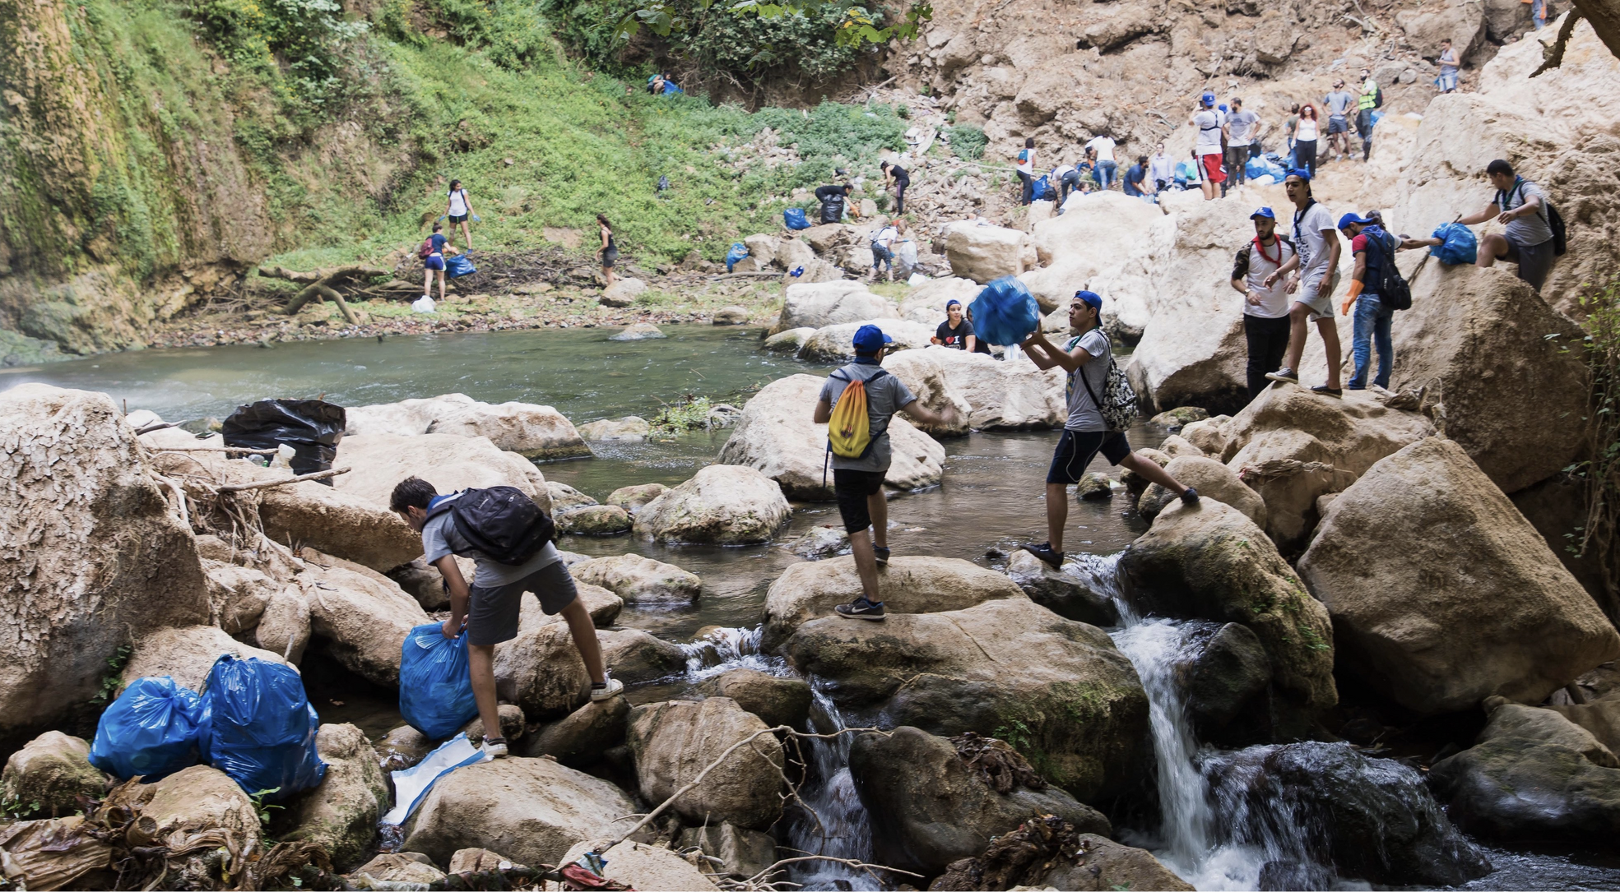
فرص تطوع:
تصفح فرص التطوع بحسب الفئة المناسبة
تصفح الان

Slide 16
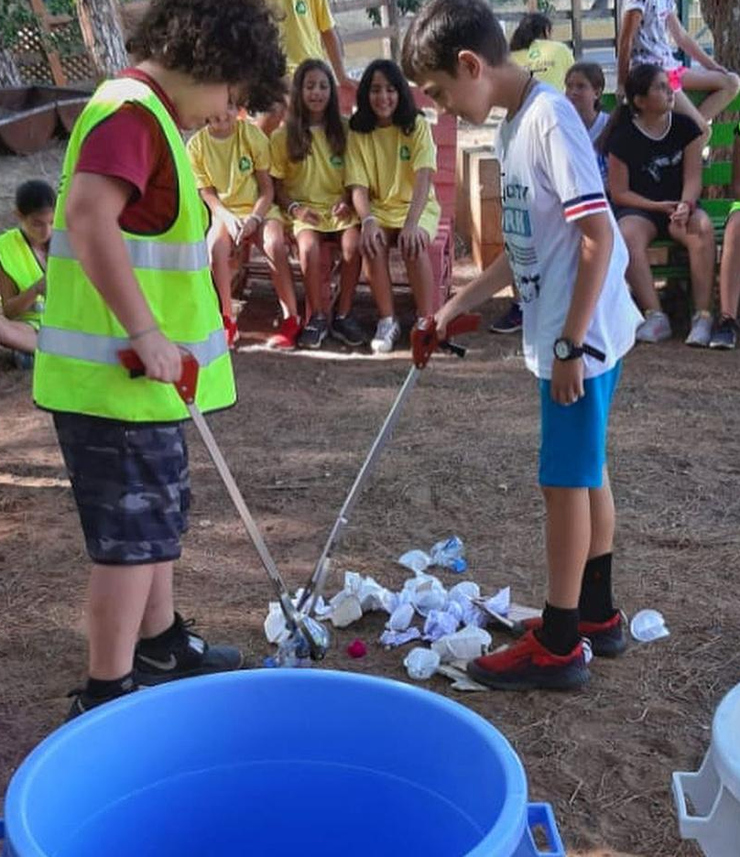
تصفح الان
16

Slide 17
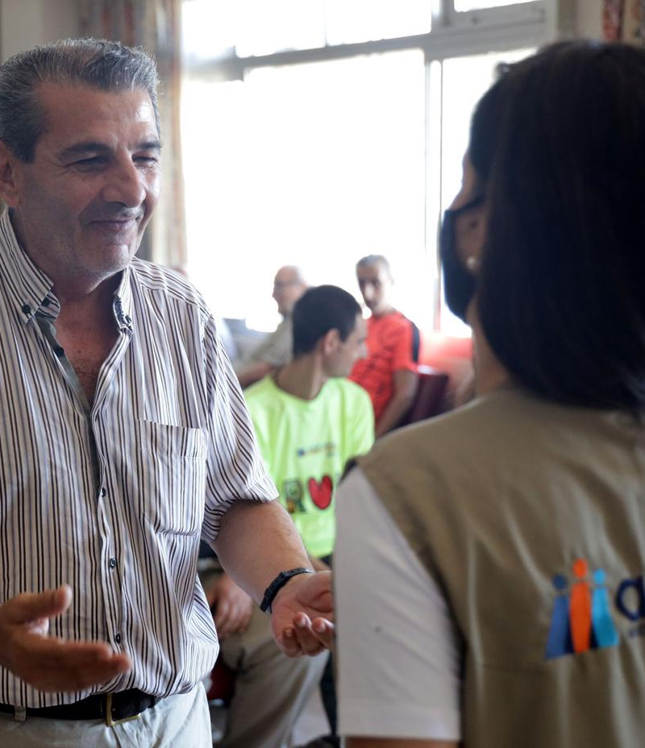
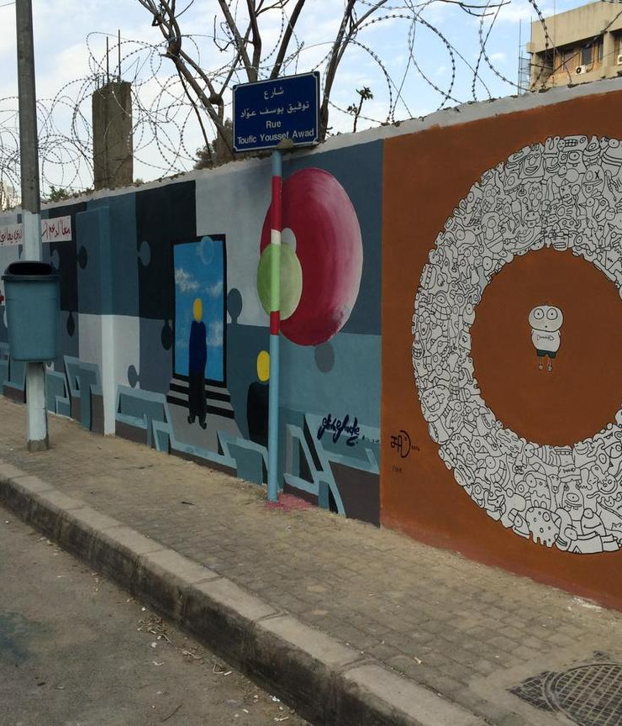
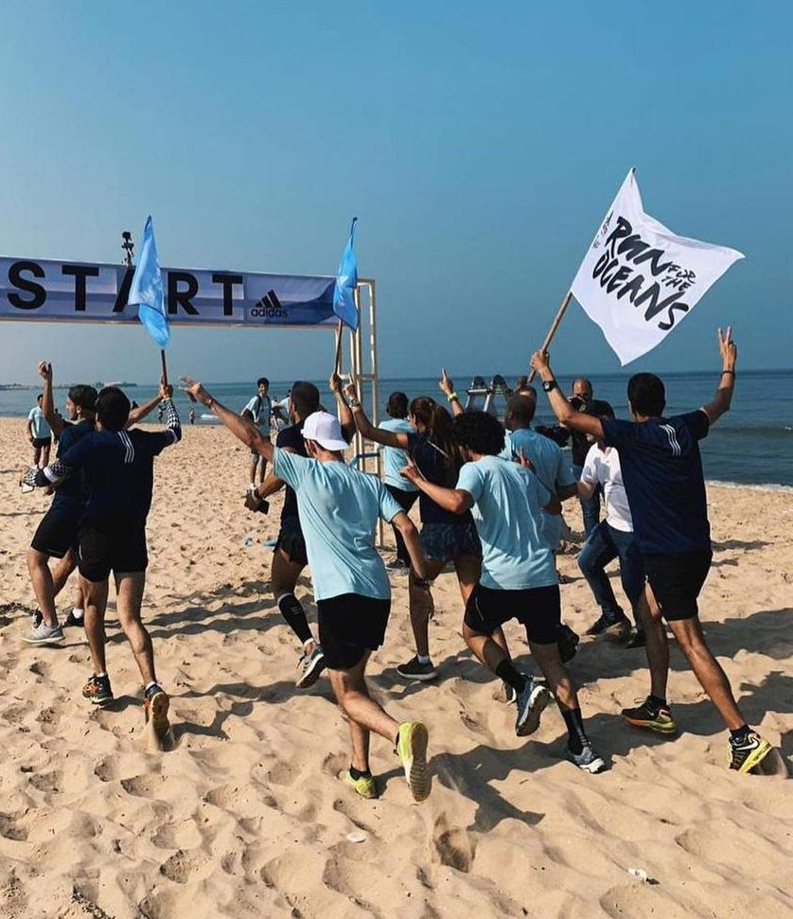
مساعدات
بيئة
تعليم

Slide 18
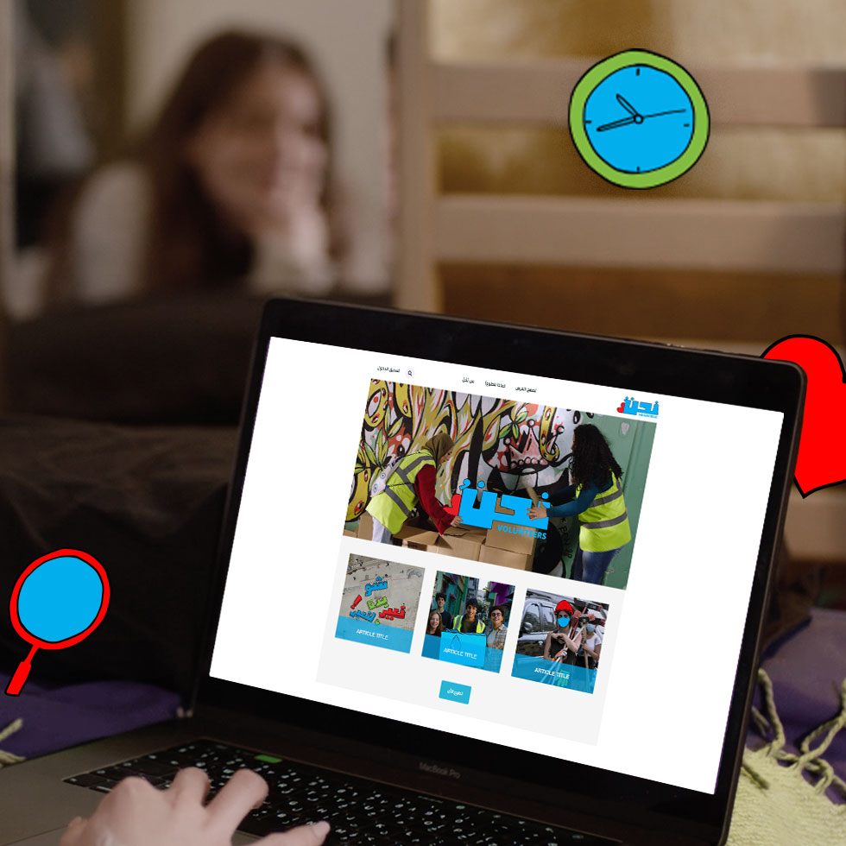
عن منصة
نحنٌ متطوعون/ات
رياضة
فنون
صحة

Slide 19
اللجنة التسييرية
اللجنة الإدارية
المنصة
الشركاء
المتطوعون/ات
عن منصة
نحنٌ متطوعون/ات

Slide 20
مكوّنات المنصة
اللجنة التسييرية
اللجنة التسييرية )توجيهيّة/تقريريّة(
وزارة الشؤون الاجتماعية، اليونيسف، أنيرا، LiveLove
اللجنة الإدارية
اللجنة الإدارية )تنفيذيّة(
اليونيسف، أنيرا، IDS, LiveLove
المنصة
المنصة
الشركاء والمتطوعون/ات
الشركاء
المتطوعون/ات

Slide 21
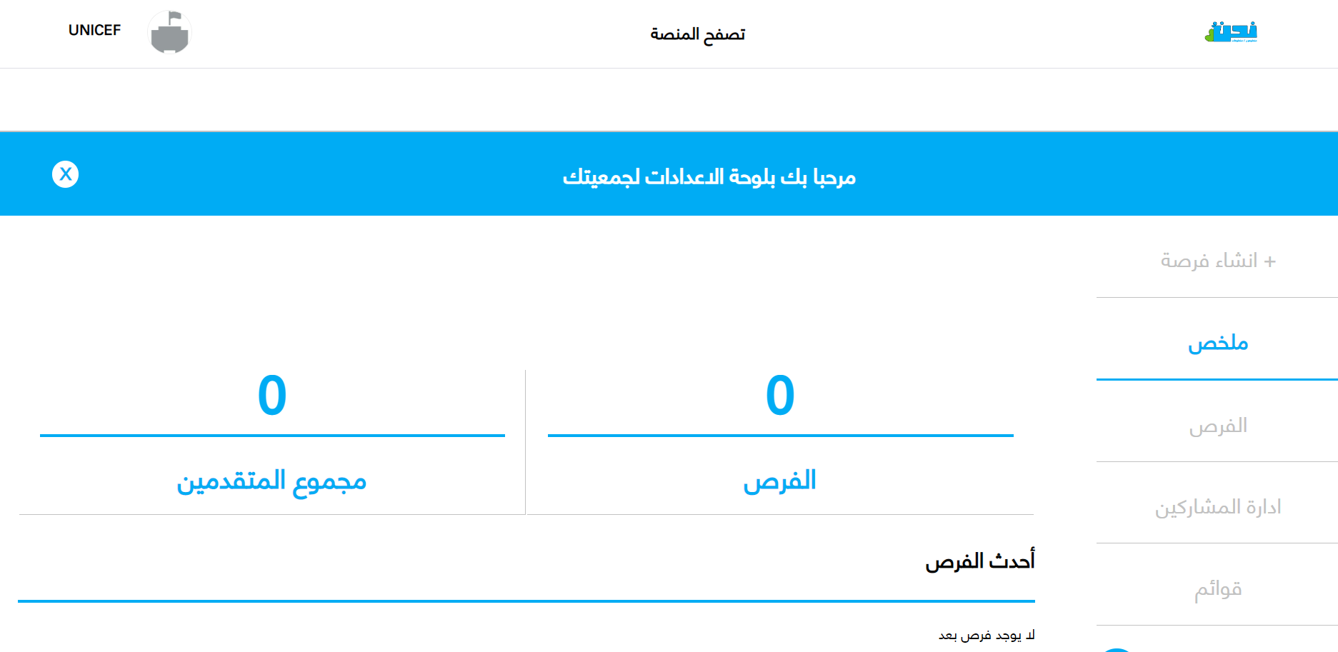
التطوع: قطع اللغز لتكوين الصورة الكاملة
اسم الشخص المسؤول
اسم المؤسسة
03
01
البريد الالكتروني
الموقع الالكتروني للمؤسسة
الهاتف
04
02
اضغط على الدوائر لاظهار المعلومات

Slide 22
تواصل معنا
ترغب في الإنضمام لمنصة نحن متطوعون/ات؟ يمكنك زيارة موقعنا على الإنترنت للتسجيل والمشاركة في فعاليات التطوع والمبادرات. زوروا الرابط التالي: نحن متطوعون/ات، وانضموا إلى مجتمع التطوع المتنوع والملهم! للمزيد من المعلومات، يرجى التواصل معنا عبر البريد الإلكتروني: Info@nahno-volunteers.com.
فريق نحن متطوعون/ات يتطلع لاستقبال مشاركتكم وتفاعلكم الإيجابي.
Info@nahno-volunteers.com
https://www.nahno-volunteers.com/

